Slide 1
目次
高卒採用お役立ち資料
～応募前職場見学編～
就職応援BOOK
高卒採用の基礎知識

Slide 2
目次
高卒採用の全体像と流れ
高卒採用の基本ステップ
応募前職場見学
応募前職場見学実施予定表の書き方
応募前職場見学が必要な理由
当日のコンテンツ
……… P.3
……… P.5
……… P.6
……… P.7
高卒採用の基礎知識

Slide 3
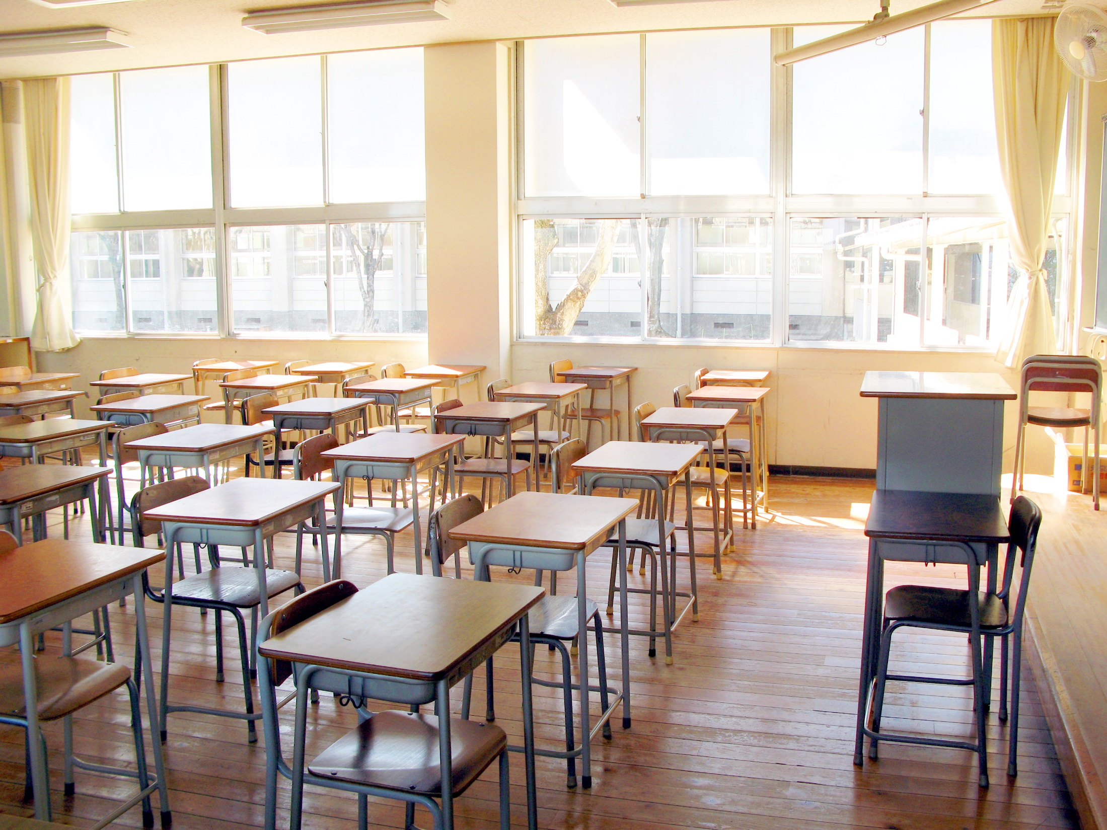
高卒採用の全体像と流れ
overview and flow

Slide 4
高卒採用の基本ステップ
高卒採用のスケジュールは以下の通りです。
5月下旬 | ハローワークの求人申込説明会に参加する
6月～ | 管轄のハローワークへ求人申込をする
7月1日～ | 求人票の返送、求人票公開（高校訪問開始）
本資料では、
このステップについて
解説しています。
夏休み期間等 | 応募前職場見学の開催
9月5日～ | 応募者がいる学校から応募書類が到達
9月16日～ | 選考活動開始（採否は一週間程度で通知する）
10月1日～ | 内定を貰っていない生徒は二社目以降の応募を開始
出典：厚生労働省
高卒採用の始め方

Slide 5
応募前職場見学
workplace visits before applying

Slide 6
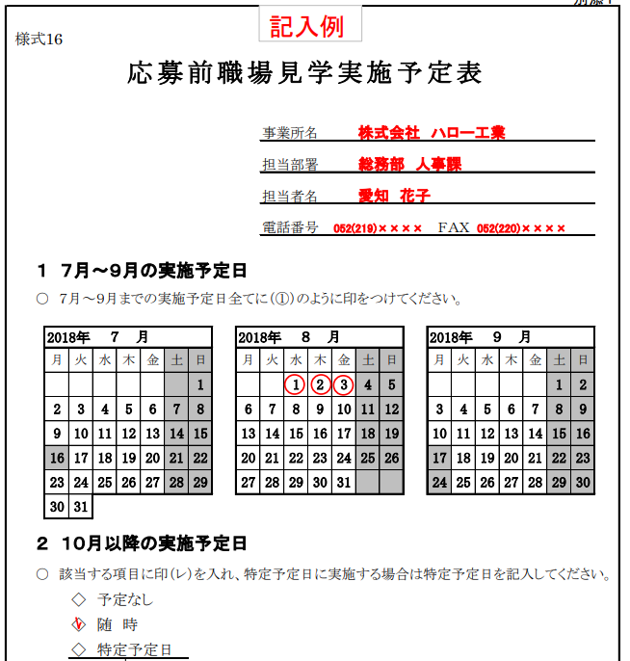
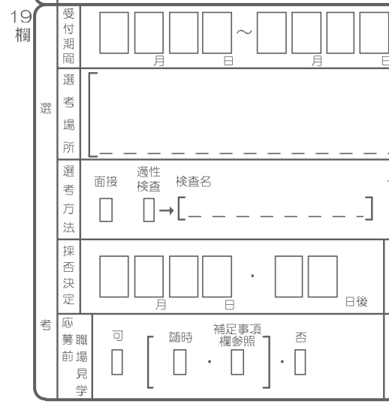
応募前職場見学実施予定表の書き方
求人票申し込み時に、申込書と併せて提出します。
※随時受入可能な場合には記入不要です。
▼記入例▼
応募前職場見学とは
学生の就職に関する理解を深め、適正な職業選択を促すことにより早期離職を予防することが目的です。このため、採用選考と解される行為（書類を集める、生徒本人の状況を聴取するなど）は行ってはいけないルールとなっています。
また、多くの高校生が参加できるように、受入時期は生徒の夏休み期間中にするなどの配慮が必要になります。
19欄「選考」（2枚目）にある
「応募前職場見学」の部分の
該当箇所にチェックを入れましょう。
出典：厚生労働省
高卒採用実務

Slide 7
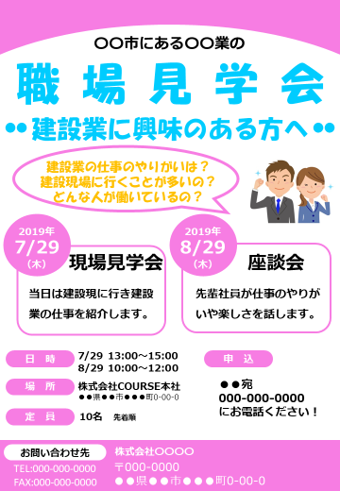
応募前職場見学が必要な理由
生徒を “惹きつけて” 、応募生徒数を増やすため！
・求人票公開後に各企業で実施する
・7月下旬～8月上旬（お盆前）頃の夏休み期間中に開催されることが多い。
・学校経由で募集をかけ、申込を受け付ける
・採用に直結するような質問や、文書の回収は不可
求人票とは別に、応募前職場見学の
案内チラシ（募集要項）を作成することが
集客のポイントとなる。
高卒採用実務

Slide 8
当日のコンテンツ
① ベテランではなく、若手社員が登壇
② 文字や言葉ではなく、写真で魅力を伝える
③ 歴史ではなく、将来の話をする
④ 必ず社長が登壇する
⑤ お菓子やBGMで雰囲気を盛り上げる
【当日コンテンツの一例 ※120分の場合】
時間 | コンテンツ
10分 | アイスブレイク（雰囲気作りとマインドセット）
20分 | 若手トークセッション（若手社員が会社紹介）
20分 | 社長メッセージ（トップによる惹きつけ）
10分 | 休憩
20分 | 座談会（質問会）
30分 | オフィス・工場見学
10分 | 締めくくり（本日のまとめと応援メッセージ）
高卒採用実務

Slide 9
お問い合わせ
・高卒採用で有効な施策が打てていない
・高卒採用に取り組もうと考えている
・高卒採用を強化するために必要なツールを教えて欲しい
・高卒採用で有効な施策が打てていない
・高卒採用に取り組もうと考えている
・高卒採用を強化するために必要なツールを教えて欲しい
などのご要望がございましたら、お気軽にお問い合わせください。
会社概要
・採用計画を立てるためのシートがほしい
・今自社に必要なツールを教えてほしい
024-534-7135
会社名 | 株式会社クサカ印刷所
所在地 | 福島県福島市東浜町7-35
資本金 | 2,000万円
代表 | 日下直哉
ホームページ | https://k-recruit.kpri.jp/kusaka/
（営業時間 平日8:30～17:00）
course@kpri.jp

